Slide 1
Дигібридне і полігібридне схрещування

Slide 2
При схрещуванні однорідних гібридів першого покоління між собою (самозапилення або споріднене схрещування) у другому поколінні (F2) з’являються особини як з домінантними, так і з рецесивними проявами ознаки, тобто спостерігається розщеплення проявів ознаки у певних відсоткових співвідношеннях, а саме: 75 % особин мають домінантні прояви ознаки, 25 % – рецесивні. Ця закономірність отримала назву другого закону Менделя, або закону розщеплення (рис. 2, 3).
З другого закону Менделя можна зробити висновок, що:
1) алелі гена, перебуваючи у гетерозиготному стані, не змінюють один одного;
2) при дозріванні гамет у гібридів утворюється приблизно однакова кількість гамет з домінантними і рецесивними алелями;
3) при заплідненні чоловічі й жіночі гамети, що несуть домінантні і рецесивні алелі, вільно комбінуються.
При схрещуванні двох гетерозигот (Аа), у кожної з яких утворюється два типи гамет, – половина з домінантним алелем (А), половина з рецесивним алелем (а), отже, необхідно очікувати чотири можливих поєднання. За зовнішнім виглядом (фенотипом) особини АА і Аа не відрізняються, тому розщеплення відбувається у співвідношенні 3:1. Проте за генотипом співвідношення залишиться 1АА:2Аа:1аа.
Таким чином, при схрещуванні двох гетерозиготних особин, тобто гібридів, які аналізуються за однією парою альтернативних виявів ознаки, у нащадків спостерігається розщеплення за фенотипом у співвідношенні 3:1 і за генотипом 1:2:1.

Slide 3
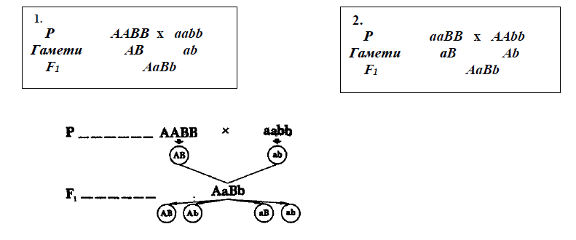
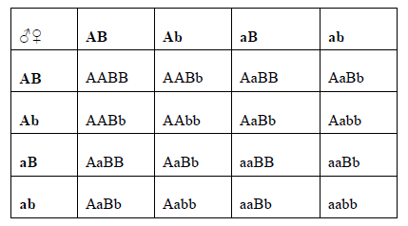
Схема запису двох прикладів дигібридного схрещування
Схема дигібридного схрещування і аналіз за допомогою решітки Пеннета

Slide 4
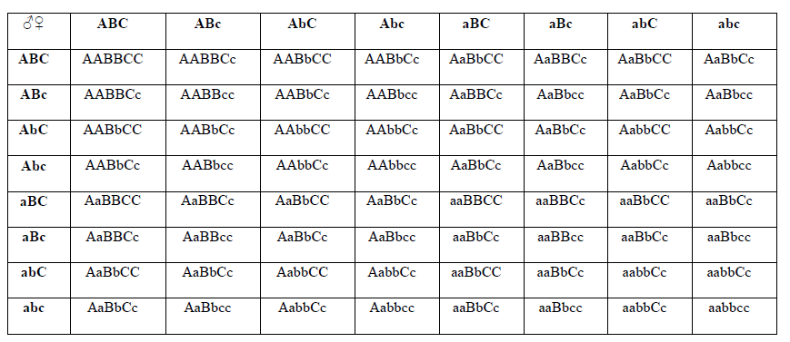
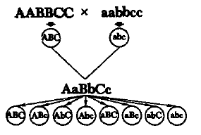
Полігібридне схрещування. Дигібридне схрещування як приклад полігібридного схрещування. Визначити генотипну різноманітність між організмами за одним-двома генами як практично, так і теоретично неможливо, оскільки в організмі є мільйони генів, які разом організовують генетичний гомеостаз індивіда і визначають його розвиток.При полігібридному схрещуванні батьківські організми аналізуються за кількома ознаками (рис. 4, 5). Прикладом полігібридного схрещування може бути дигібридне, при якому у батьківських організмів беруть до уваги відмінності за парами альтернативних виявів двох ознак. Перше покоління гібридів у цьому випадку виявляється однорідним, проявляються тільки домінантні алелі, причому домінування не залежить від того, як ознаки були розподілені між батьками.
Схема тригібридного схрещування і аналіз за допомогою решітки Пеннета

Slide 5
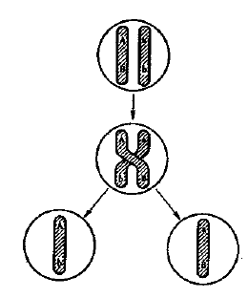
Схема можливих перекомбінацій в гаметах дигібридів у випадку розміщення аналізуюючих пар генів в різних парах хромосом

Slide 6
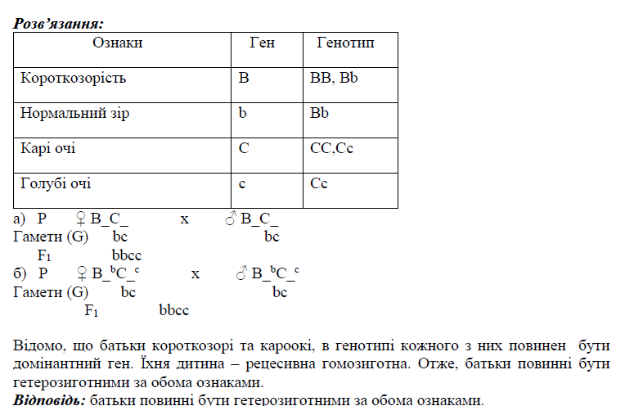
1. Випишіть типи гамет, які утворюються у особин з генотипом: а) ааbb; б) АаBB; в) AaBb.
2. У людини короткозорість домінує над нормальним зором, а карий колір очей над блакитним. Єдина дитина в сім’ї короткозорих карооких батьків має блакитні очі та нормальний зір. Встановіть генотипи всіх членів в цій сім’ї?

Slide 7
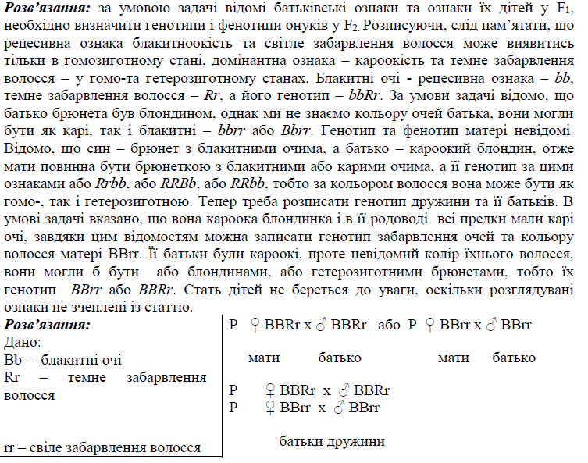
3. У людини карі очі В домінують над блакитними b, темне забарвлення волосся R над свілим r. Блакитноокий брюнет, батько якого був блондином одружився з кароокою блондинкою з родини у якої усі члени протягом кількох поколінь мали карі очі. Яких нащадків за цими ознаками можна очікувати від цього шлюбу?

Slide 8
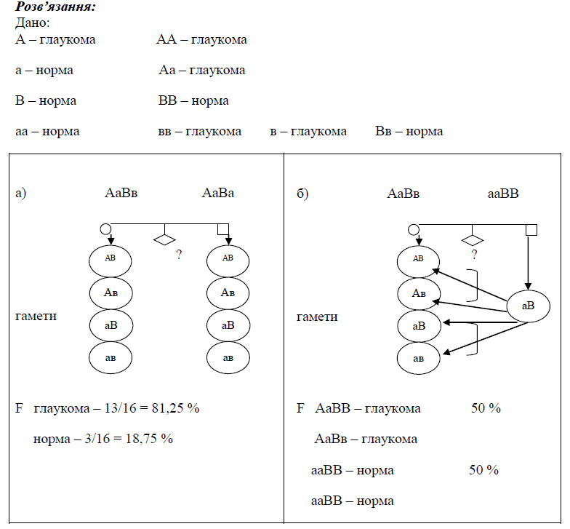
4. Глаукома дорослих успадковується декількома шляхами. Одна з форм глаукоми визначається домінантним аутосомним геном, друга – рецесивним також аутосомним незчепленим з попереднім геном.
А. Яка ймовірність народження дитини з аномалією у випадку, якщо обоє батьків гетерозиготні за обома парами патологічних генів?
Б. Яка ймовірність народження дитини з аномалією в сім’ї, в якій один з батьків гетерозиготний за обома парами патологічних генів, а другий нормальний, щодо зору і гомозиготний за обома парами генів?

Slide 9
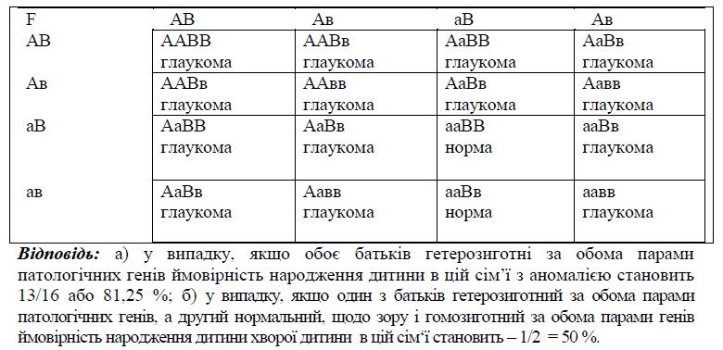

Slide 10
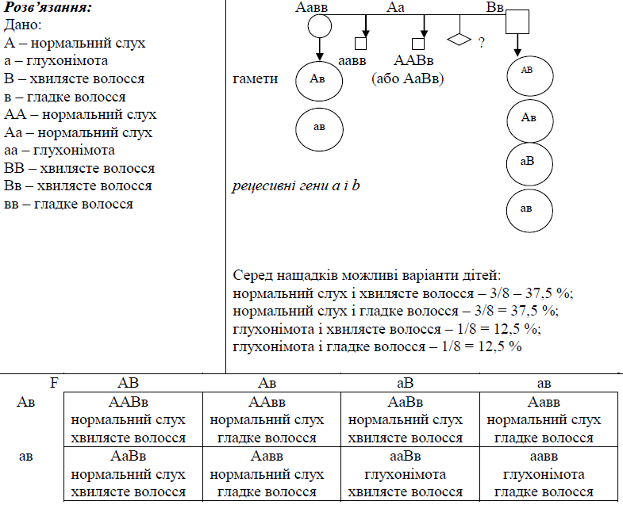
5. У подружжя, в якій батько з нормальним слухом і гладким волоссям, а мати – з хвилястим волоссям і нормальним слухом, народилась одна глухоніма дитина з гладким волоссям, наступна, друга дитина з нормальним слухом і з хвилястим волоссям. Яка ймовірність народження глухонімих дітей з хвилястим волоссям в сім’ї, якщо відомо, що ген з хвилястого волосся домінує над гладким, глухонімота – ознака рецесивна, а обидві пари генів знаходяться в різних хромосомах?

Slide 11
6. У людини відомо два типи сліпоти і кожна визначається рецесивним аутосомним геном. Гени обох ознак знаходяться в різних парах хромосом.
А. Яка ймовірність народження майбутньої дитини сліпою, якщо мати і батько страждають одним і тим самим видом спадкової сліпоти за однією парою генів, а за другою парою генів сліпоти вони нормальні?
Б. Яка ймовірність народження майбутньої дитини сліпою у випадку, якщо мати і батько страждають різними видами спадкової сліпоти, якщо відомо, що за обома парами генів вони гомозиготні?
В. Визначте ймовірність народження дитини сліпою, якщо відомо, що батьки її зрячі, обидві бабусі страждають однаковим видом спадкової сліпоти, а за другою парою аналізованих генів вони нормальні і гомозиготні? В родоводі з боку дідусів спадкової сліпоти не виявлено.
Г. Визначте ймовірність народження дітей сліпими в сім’ї, про яку відомо: батьки зрячі, бабусі страждають різними видами спадкової сліпоти, а за другою парою аналізованих генів вони нормальні і гомозиготні; в родоводі дідусів спадкової сліпоти не виявлено.

Slide 12
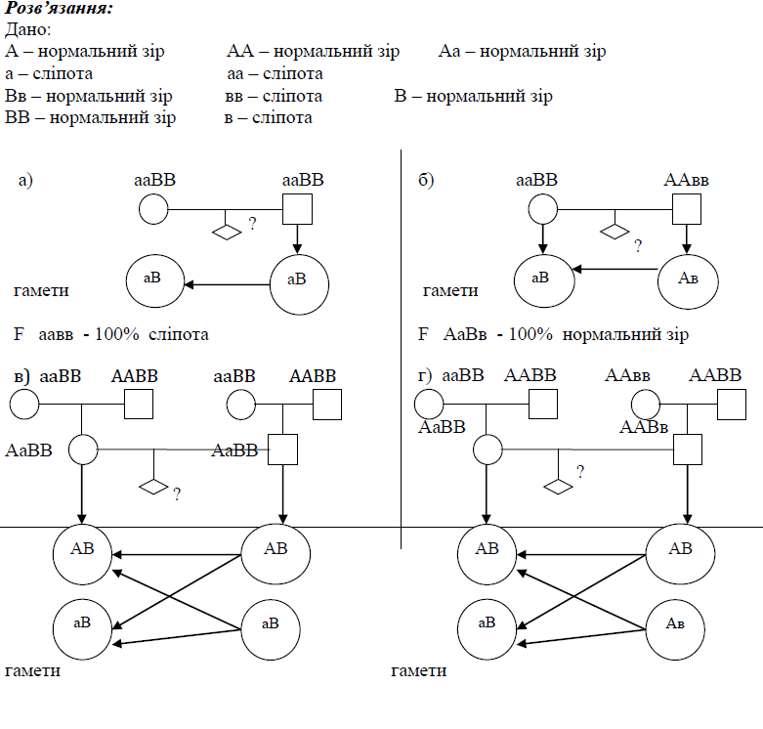

Slide 13
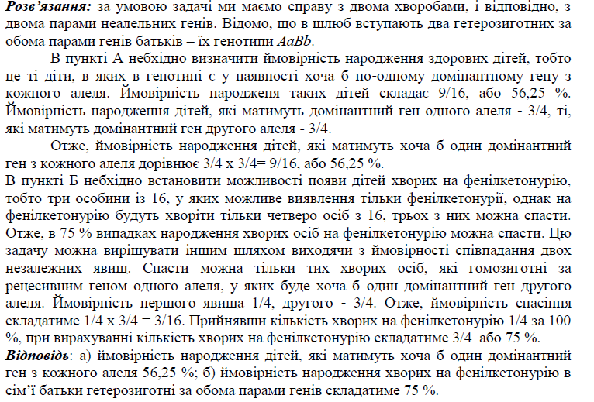
7. Фенілкетонурія – одна з рецесивних форм агамаглобулінемії швейцарського типу, що призводить до смерті в шестимісячному віці та успадковується як аутосомна рецесивна ознака.
А. Яка ймовірність народження здорових дітей, якщо в сім’ї батьки гетерозиготні за обома парами патологічних генів?
Б. Визначте ймовірність народження хворих на фенілкетонурію в сім’ї батьки гетерозиготні за обома парами генів?

Slide 14
8. У людини карі очі В домінують над блакитними b, а здатність краще володіти правою рукою R – над здатністю краще володіти лівою r. Кароокий правша одружився з блакитноокою правшою. Перша дитина має блакитні очі і виявляється лівшою. Якими фенотипно будуть нащадки цієї пари?

Slide 15
Завдання
1. Чоловік з маленькими очима і тонкими губами одружився з жінкою з великими очима і товстими губами. У них народився син, у якого були великі очі та товсті губи. Син у свою чергу одружився з жінкою, в якої були великі очі та тонкі губи. У них народилось двоє дітей – хлопчик і дівчинка. Хлопчик з великими очима і тонкими губами, а дівчинка з маленькими очима і товстими губами. Визначте генотипи всіх батьків. Великі очі і товсті губи – ознаки домінантні.
2. При схрещуванні нащадків АаbbCcEe і AaBbCCEe. Яку частину нащадків складають особини з генотипом а) ААbbCCee, б) aabbccee, в) АаBbCcEE?
3. У резус-негативної жінки з І групою крові народилася дитина з ІІ групою крові, в якої спостерігається гемолітична хвороба внаслідок резус-конфлікту. Яка ймовірність «несприятливої» наступної вагітності, якщо в дитини буде той же батько?
4. Блакитноока жінка-шульга, в якої батьки були кароокими правшами, одружилася з чоловіком з карими очима, який добре володіє правою рукою, в його батька були карі очі, в матері – блакитні, в сім’ї не було шульг. Яких нащадків можна очікувати від цього шлюбу?
5. Ген кароокості домінує над геном блакитноокості. Блакитноокий чоловік, батьки якого мали карі очі, одружився з кароокою жінкою, у батька якої очі були блакитні, а у матері – карі. Якого кольору очей можна очікувати у дітей від цього шлюбу?
6. У людини антигени системи ABO детерміновані множинною алеломорфою I^{O}, I^{A}, I^{B}; резус-антиген (Rh+ і Rh-) — алелями D і d; MN (групи крові) — кодомінантними алелями М і N. Дослідження крові всіх трьох членів родини дало наступні результати: жінка має резус-позитивну кров IV групи з антигеном М; її чоловік має резус-негативну кров І групи з антигеном N; кров дитини резус-позитивна, І групи з антигеном М. З’ясуйте та обґрунтуйте: рідним чи прийомним сином подружжя є хлопчик, що живе в цій родині.
7. Деякі форми катаракти і глухонімоти в людини передаються як аутосомні, рецесивні, не зчеплені між собою ознаки. Відсутність різців та іклів верхньої щелепи також може передаватися як рецесивна ознака, не зчеплена з катарактою і глухонімотою.
1. Яка вірогідність народження дітей з усіма трьома аномаліями в сім’ї, де обоє батьків гетерозиготні за всіма трьома ознаками генів?
2. Яка вірогідність народження дітей з усіма трьома аномаліями в сім’ї, де батько страждає катарактою і глухонімотою, але гетерозиготний за третьою ознакою, а мати — гетерозиготна за катарактою і глухонімотою, але страждає відсутністю різців та іклів у верхній щелепі?
3. Яка вірогідність народження в цій сім’ї дитини без згаданих вище аномалій?

